Slide 1
Český telekomunikační úřad
Sběr dat v systému ESD od 1. ledna 2023
Praha, 1. 11. 2022

Slide 2
Úvodní slovo ☺
Opakování matka moudrosti (latinské úsloví)
shrnutí všech již dříve prezentovaných informací
(workshop 1. 11. 2021)
Zásady přispívající ke zdárnému průběhu sběru dat na všech frontách
zásada nejlepšího vědomí a svědomí
zásada trpělivosti
zásada vhodné formy komunikace
Chybami se člověk učí (české přísloví)

Slide 3
Program workshopu
Novinky v systému ESD
Změny ve formuláři ART222
Geografický sběr dat za rok 2022
Doporučení při vyplňování
Diskuse/dotazy

Slide 4
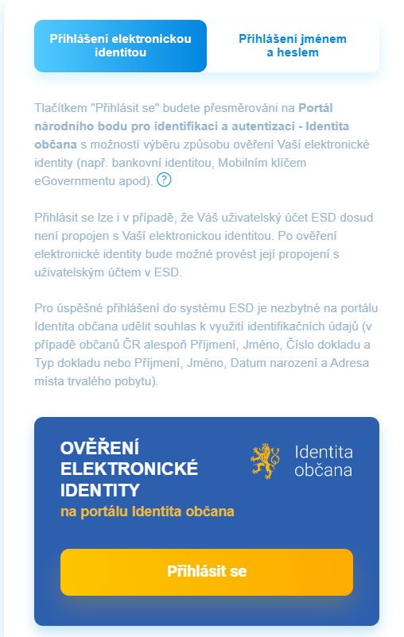
Novinky v systému ESD
Od 1. 4. 2022 účinnost vyhlášky č. 52/2022 Sb. – nově povinnost předávat data bez žádostí podle § 115 zákona o el. komunikacích (již sběr dat za pololetí 2022)
Od 24. 8. 2022 systém ESD napojen na Portál národního bodu pro identifikaci a autentizaci (Identita občana) – možnost využití (https://www.identitaobcana.cz)

Slide 5
Novinky v systému ESD
Od 1. 1. 2023 pro občany ČR a států, které implementovaly nařízení eIDAS, povinnost přístupu do systému ESD výhradně s využitím prostředku elektronické identifikace prostřednictvím kvalifikovaného systému elektronické identifikace
obecný požadavek na informační systémy a komunikaci se státem vyplývající ze zákona č. 12/2020 Sb., o právu na digitální služby a zákona č. 250/2017 Sb., o elektronické identifikaci
implementace evropského nařízení eIDAS

Slide 6
Změny ve formuláři ART222
Formulář ART222 (sběr dat za rok 2022) – Služby poskytované v elektronických komunikacích
adaptace na nové členění oznamovaných služeb po transpozici Kodexu (již ve sběru dat za pololetí 2022)
přidělení na začátku ledna 2023 („standardní“ postup již také bez žádosti)
Změny v sekcích 1, 5 a 6 (sekce 2 v samostatné části prezentace)

Slide 7
Změny ve formuláři ART222 podrobněji
Sekce 1. Hlasová komunikační služba - pevná
Odstranění ukazatele o veřejných telefonních automatech a ostatních stanicích – řádek 17 (již ve sběru dat za pololetí 2022)

Slide 8
Změny ve formuláři ART222 podrobněji
Sekce 5. Mobilní služby a služby M2M
Zavedení našeptávače názvů poskytovatelů mobilních služeb v řádku 1 (sloupec d) – připravuje se zejména – pro potřeby MVNO
Přidání ukazatelů o mobilních přístupech k internetu v 5G sítích a objemu přenesených dat v 5G sítích v řádcích 20, 21, 24 a 25 a v přílohách 1 a 2 – zejména požadavek Evropské komise
Přidání ukazatele o tržbách za M2M služby poskytované prostřednictvím SIM karet v řádku 27 (sloupec c) – stále rostoucí význam sledování těchto služeb

Slide 9
Změny ve formuláři ART222 podrobněji
Sekce 6. Šíření rozhlasového a televizního signálu
Přidání ukazatele o tržbách za šíření satelitního rozhlasového a televizního vysílání v řádku 1 (sloupec d)

Slide 10
Geografický sběr dat za rok 2022
Poprvé úplná reflexe požadavků § 115a zákona o el. komunikacích, resp. čl. 22 Kodexu a souvisejících Pokynů BoR (20) 42
Upravené znění Návodných pokynů – věcná diskuse není předmětem tohoto workshopu
Změny v rozsahu sledovaných ukazatelů ve vztahu k disponibilním přípojkám v detailu na adresní místa
Nová příloha pro vyplňování údajů za ostatní technologie (zejména PLC)

Slide 11
Geografický sběr dat za rok 2022
Změny v rozsahu sběru dat o disponibilních přípojkách
Kromě efektivní rychlosti nově maximální dosažitelná rychlost
Nově „upload“ pro oba typy rychlostí
Větší počet rychlostních kategorií (nově rozdělení intervalů do 30 Mbit/s na dvě kategorie)
Zavedení klasifikace VHCN sítě podle jednotlivých tříd (4 třídy/kategorie a bez VHCN)

Slide 12
Geografický sběr dat za rok 2022
Změna ve způsobu vyplňování údajů o disponibilních přípojkách
Uvedení počtu přípojek na adresní místo jako dosud, k němuž se váží další ukazatele
Výběr příslušného kódu rychlostní kategorie (6) efektivní rychlosti pro download a upload
Výběr rychlostní kategorie maximální dosažitelné rychlosti (download a upload) – možnost využití automatického vyplnění (odvození z efektivní rychlosti)
Výběr příslušné třídy/kategorie VHCN nebo bez VHCN

Slide 13
Geografický sběr dat za rok 2022
Kód | Název
2_10 | od 2 Mbit/s (včetně) do 10 Mbit/s
10_30 | od 10 Mbit/s (včetně) do 30 Mbit/s
30_100 | od 30 Mbit/s (včetně) do 100 Mbit/s
100_300 | od 100 Mbit/s (včetně) do 300 Mbit/s
300_1000 | od 300 Mbit/s (včetně) do 1 Gbit/s
1000 | od 1 Gbit/s (včetně)
Výběr rychlostních kategorií:
Výběr třídy/kategorie VHCN:
Kód | Název
0 | Není pokryto sítí VHCN
1 | Zavedení plně optické sítě na adresní místo
2 | Zavedení plně optické sítě k základnové stanici či obdobnému AP (relevantní pro bezdrátové sítě)
3 | Na adresní místo není zavedena plně optická síť, ale jsou splněny prahové hodnoty výkonnosti 1
4 | K základnové stanici či obdobnému AP není zavedena plně optická síť, ale jsou splněny prahové hodnoty výkonnosti 2 (relevantní pro bezdrátové sítě)

Slide 14
Geografický sběr dat za rok 2022
Testování a příprava na změny ve vykazování geografických dat prostřednictvím testovacího formuláře
Testovací formulář DEMO22 „na žádost“
Testovací formulář – pouze v rozsahu sekce 2 Služba přístupu k internetu v pevném místě (MO) včetně geografických příloh

Slide 15
Testovací formulář DEMO22
Možnost využít testovací formulář od 3. 11. 2022
Testování bez kontroly správnosti odevzdaných dat!
Možnost komunikace prostřednictvím kontaktních osob uvedených ve formuláři nebo prostřednictvím e-mailu: monitoringtrhu@ctu.cz

Slide 16
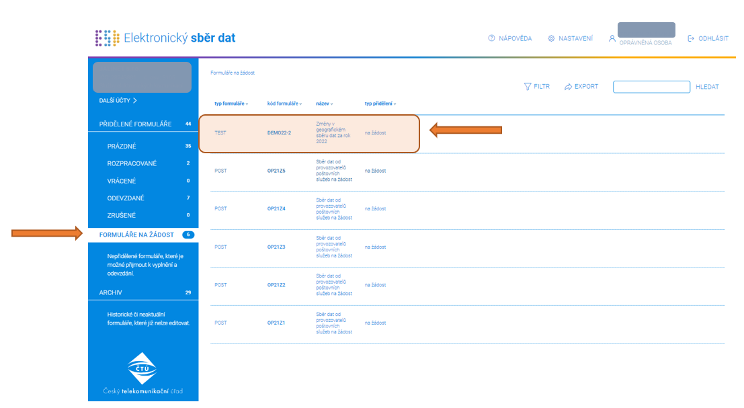
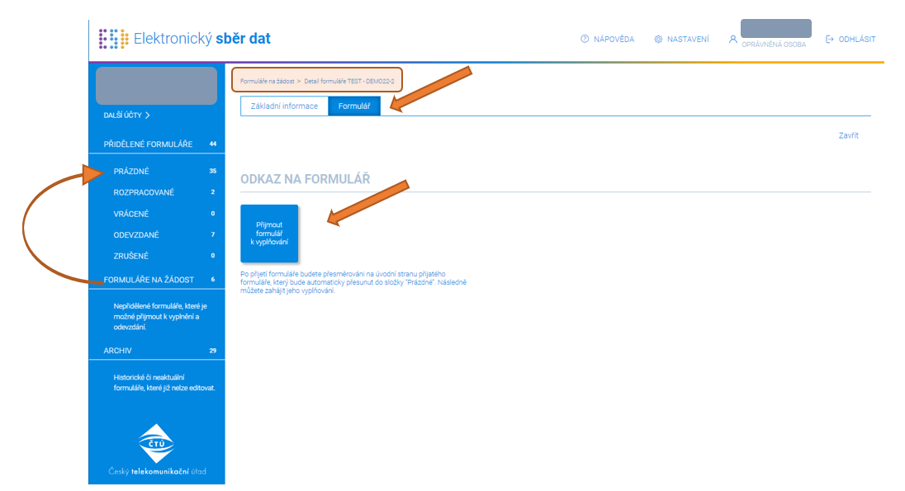
Testovací formulář DEMO22
Umístění formuláře:
Po přihlášení do systému ESD
Oddíl „FORMULÁŘE NA ŽÁDOST“
Detail formuláře, záložka „Formulář“
Odkaz „Přijmout formulář k vyplňování“

Slide 17
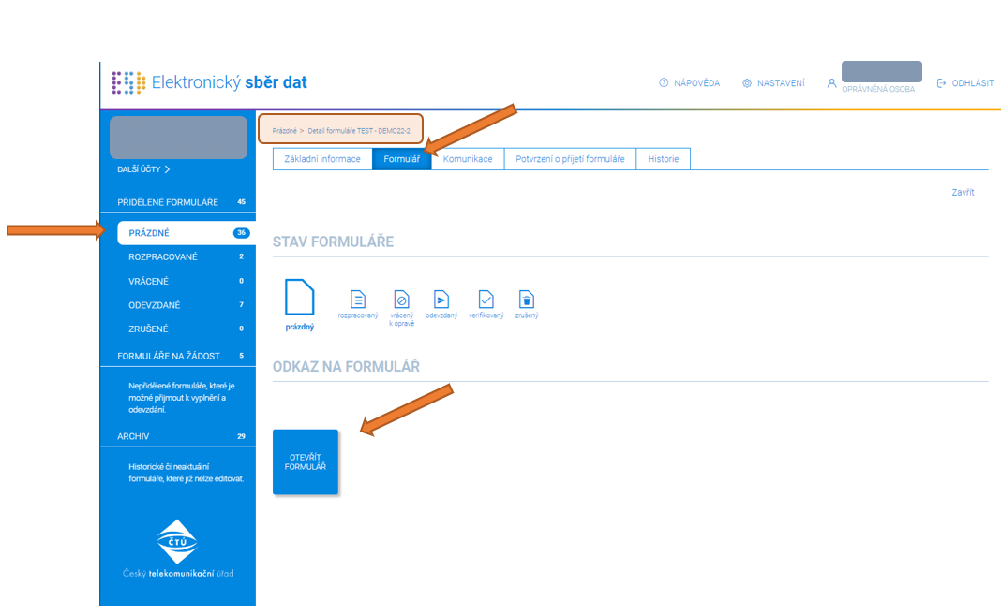
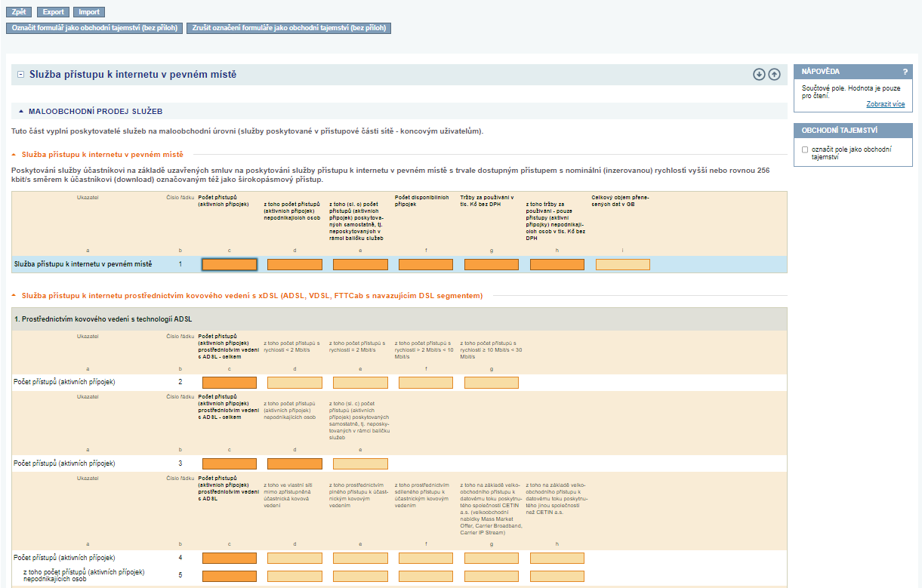
Testovací formulář DEMO22
Po přijetí „Formuláře na žádost“ k vyplňování se formulář chová jako standardně přidělený formulář
Oddíl „PRÁZDNÉ“
Detail formuláře, záložka „Formulář“
Odkaz „OTEVŘÍT FORMULÁŘ“

Slide 18
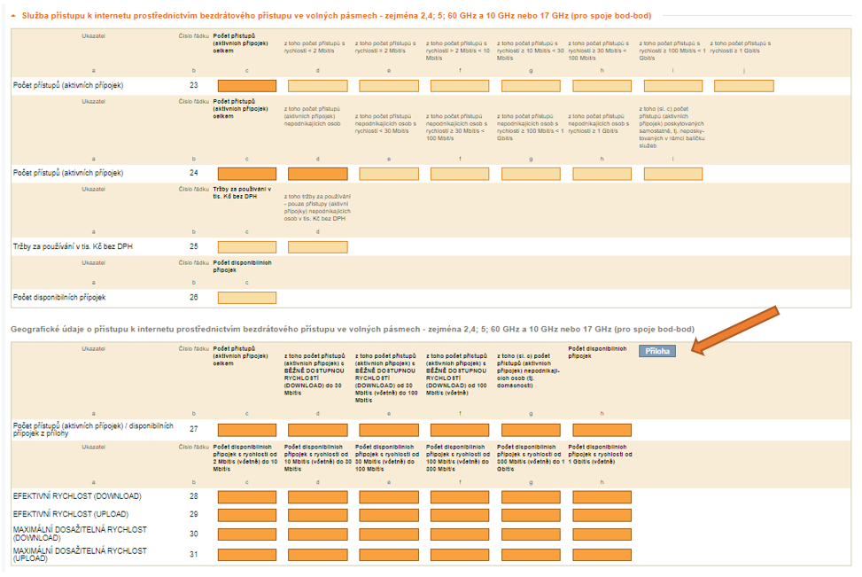
Testovací formulář DEMO22
Lze vyplňovat manuálně nebo pomocí importu
Všechny funkce z formulářů typu ART zachovány
8 příloh (název importního souboru csv)
Technologie Služba přístupu k internetu prostřednictvím | Identifikátor přílohy
kovového vedení s xDSL (ADSL, VDSL, FTTCab s navazujícím DSL segmentem) | s2_xdsl
bezdrátového přístupu ve volných pásmech - zejména 2,4; 5; 60 GHz a 10 GHz nebo 17 GHz (pro spoje bod-bod) | s2_wifi
bezdrátového přístupu v licencovaných pásmech – bez zahrnutí přístupů k internetu poskytovaných prostřednictvím sítě LTE a 5G | s2_fwa
bezdrátového přístupu v licencovaných pásmech – pouze přístup k internetu v pevném místě poskytovaný prostřednictvím sítě LTE a 5G (tzv. fixní LTE/5G) | s2_lte
sítě kabelové televize (zakončené kabelovým modemem) | s2_catv
optických vláken FTTH (optická přípojka do koncového bodu sítě u koncového uživatele) | s2_ftth
optických vláken FTTB (optická přípojka k patě budovy, s výjimkou rozvodů zakončených kabelovým modemem) | s2_fttb
satelitu
silnoproudých vedení (PLC) | s2_ost
ostatních způsobů

Slide 19
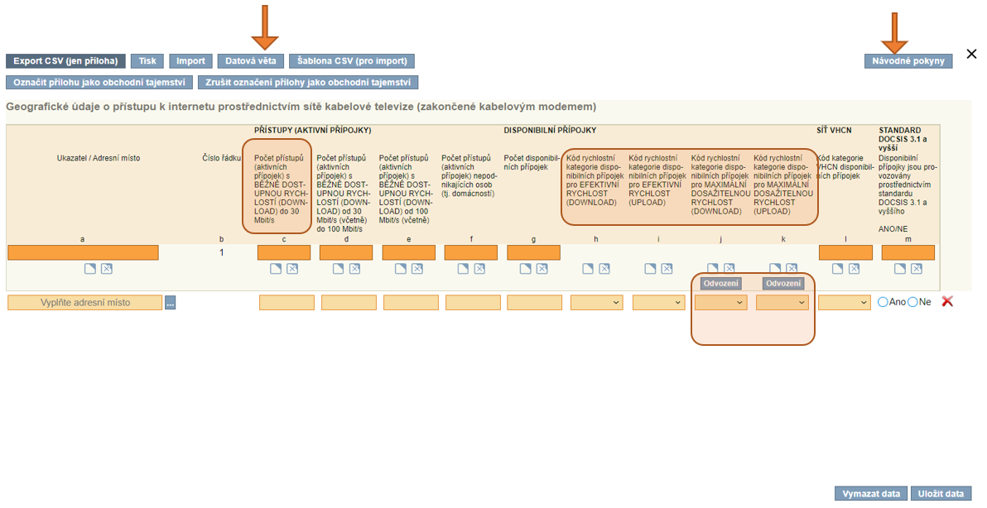
Testovací formulář DEMO22
Možnost odvození maximální dosažitelné rychlosti
Příloha (příklad CATV)

Slide 20
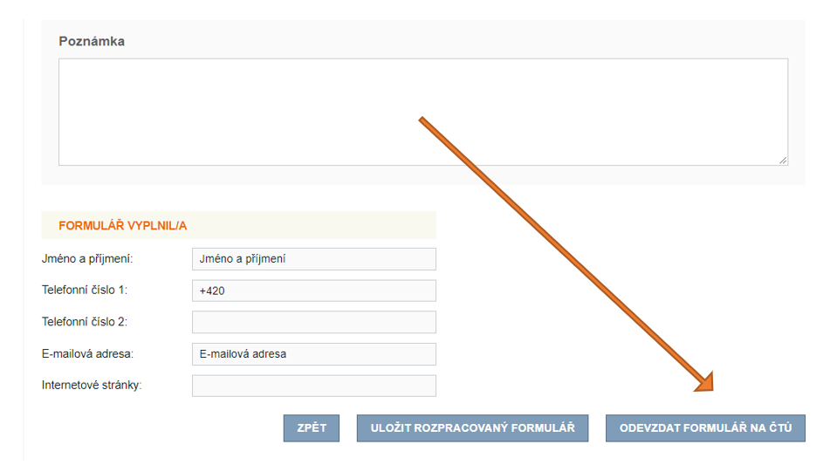
Testovací formulář DEMO22
Možnost zpětné vazby z testování do 30.11.2022
Na konci testovacího formuláře v Poznámce
Nebo prostřednictvím monitoringtrhu@ctu.cz

Slide 21
Doporučení při vyplňování
Pokud není cokoli jasné, jsou k dispozici kontaktní osoby či monitoringtrhu@ctu.cz
Návodné pokyny a FAQ (viz webové stránky ČTÚ - Informace o ESD) by měly některé dotazy vyřešit, pokud nikoli viz bod 1.
Pozor na zdánlivě neexistující souvislosti a vzájemné vztahy mezi ukazateli (např. optika do koncového bodu bez VHCN???)
Pouze společně jsme schopni eliminovat zátěž dopadající na obě strany

Slide 22
Diskuse / dotazy
Za celý tým ESD děkujeme nejen za pozornost, ale i za spolupráci.

